Slide 1


Souveraineté (chantier 12 BMC)
Restitution des 2 workshops

Slide 2

1- Les enjeux
Votre regard sur les enjeux du chantier (20 mn)
Quels sont selon vous les enjeux prioritaires du chantier ?
En quoi cette réflexion me semble-t-elle importante pour la Région ?
Au-delà de la direction de Paradigm, quels sont les destinataires de notre travail ?
Quel impact viser à travers les livrables que nous allons produire ?
(3 mn de réflexion perso + partage collectif)

Slide 3
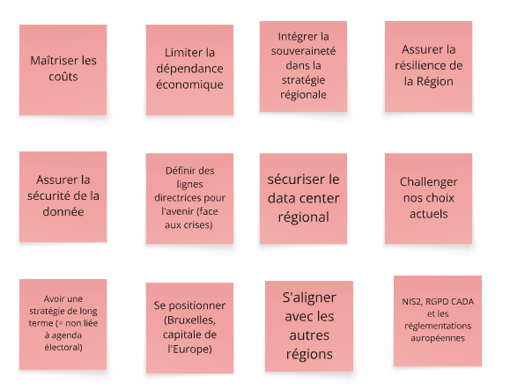
1- Les enjeux
En quoi cette réflexion est-elle importante pour la Région ?

Slide 4
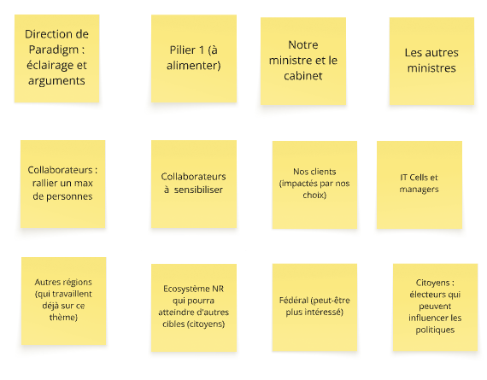
1- Les enjeux
Quels sont les destinataires de notre travail ?

Slide 5
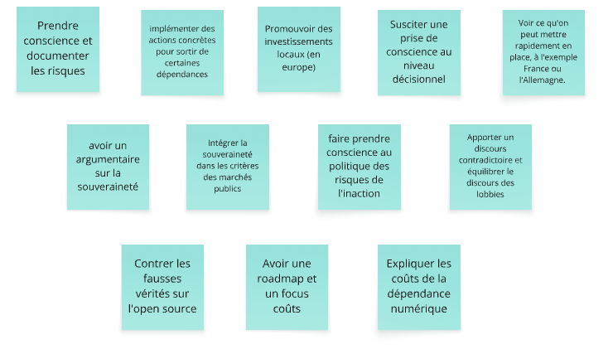
1- Les enjeux
Quel impact viser à travers les livrables ?

Slide 6
Revue des objectifs du chantier
Objectif 1 - Réaliser état des lieux : étude, rapport d’analyse, livre blanc
Rapport du chantier de +/- 20 pages + executive summary + slide deck
Décliner selon les cibles
Réfléchir à la communication autour de sa diffusion
Objectif 2 - Sensibiliser et communiquer sur le sujet
Les collaborateurs Paradigm en priorité
Les autres admin éventuellement
Formats : conférences, formations, newsletter, visite du DC…
Objectif 3 - Participer à des groupes de travail sur le sujet
INR, ISIT, EU…
Objectif 4 - Mener des projets concrets
E.g. Tester une IA souveraine et locale
Tester un server DB sur une appli
…

Slide 7
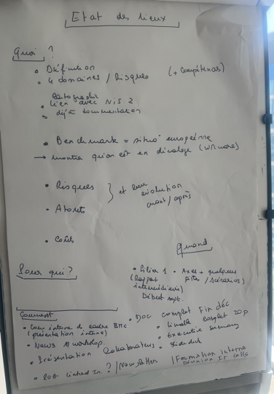
Objectif 1: Etat des lieux (1/2)
Quoi ?
Définir la souveraineté et illustrer les dépendances en pratique
Partir des 4 domaines (Field study) / ajouter Risques + Compétences
Cartographie des dépendances > lien avec NIS2 (déja documenté)
Analyser les impacts en termes de coûts
Benchmark, et focus sur la situation européenne
Montrer qu’on va dans le sens d’une dégradation de la souveraineté depuis quelques années
Documenter et illustrer concrètement les risques et leur évolution (avant / aujourd’hui / dans le futur)
Souligner les atouts de la région
Explorer les offres de services autour de la souveraineté pour les clients (e.g. serveur de DB)

Slide 8
Objectif 1: Etat des lieux (2/2)
Comment ?
Communication interne dans le cadre du BMC (points d’avancement)
News interne (après les workshops)
Présentation du sujet aux collaborateurs
Com externe (post LinkedIn) si autorisé ???
Newsletter Paradigm OIP + PL
Formation interne
Présentation à une réunion IT cells
Interroger partenaires institutionnels (recueillir leurs perception / attentes via enquêtes et interviews…)
Quand ?
Pilier 1 : axes + quelques pistes présentés dans un rapport intermédiaire => début sept 26
Document complet (+/- 20 pages) + executive summary + slide deck => fin décembre 26

Slide 9
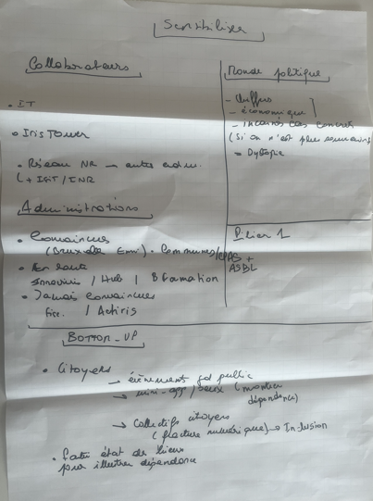
Objectif 2 : Sensibiliser (1/3)
Pourquoi ?
Préparer le terrain avant les futurs projets de transformation
Développer une culture commune autour de la souveraineté numérique.
Sensibiliser progressivement les différents publics aux enjeux et aux dépendances actuelles.
Positionner Paradigm comme acteur de référence sur le sujet.
Aller au-delà de la sensibilisation pour déclencher des actions concrètes.

Slide 10
Objectif 2 : Sensibiliser (2/3)
Qui ?
Collaborateurs Paradigm
Équipes IT
IRIS Tower
Réseau Numérique Responsable
Communautés ISIT / INR (instituts NR en Belgique et en Europe)
Administrations régionales
Administrations déjà sensibilisées (Bruxelles Environnement, communes…)
Administrations à mobiliser (Innoviris, hub.brussels, Bruxelles Formation…)
Acteurs encore peu sensibilisés (ex. Bruxelles Fiscalité, Actiris…)

Slide 11
Objectif 2 : Sensibiliser (3/3)
Qui ? (suite)
Décideurs politiques
Présenter les enjeux géopolitiques, économiques et stratégiques.
Illustrer concrètement les conséquences d'une dépendance technologique excessive.
Citoyens
Événements ouverts au public.
Mini-expositions ou démonstrations illustrant les dépendances numériques.
Sensibilisation via les enjeux d'inclusion numérique et de souveraineté.
Comment ?
Formats proposés
Formations
Conférences
Newsletter
Actualités internes
Capsules vidéo ou podcasts
Visites du Data Center
Événements et démonstrations
Publication régulière d'un état des lieux de la dépendance numérique

Slide 12
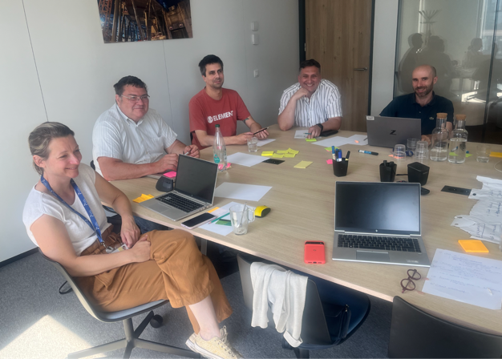
Workshop 1

Slide 13
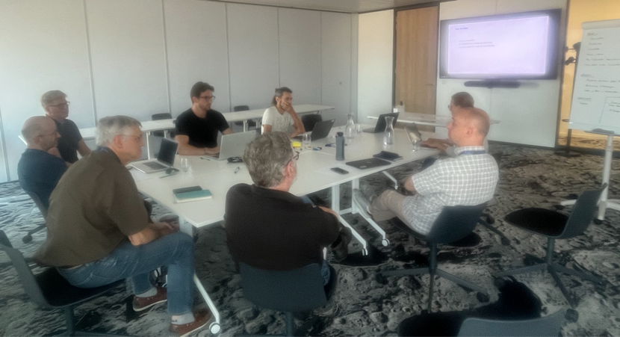
Workshop 2

